Slide 1
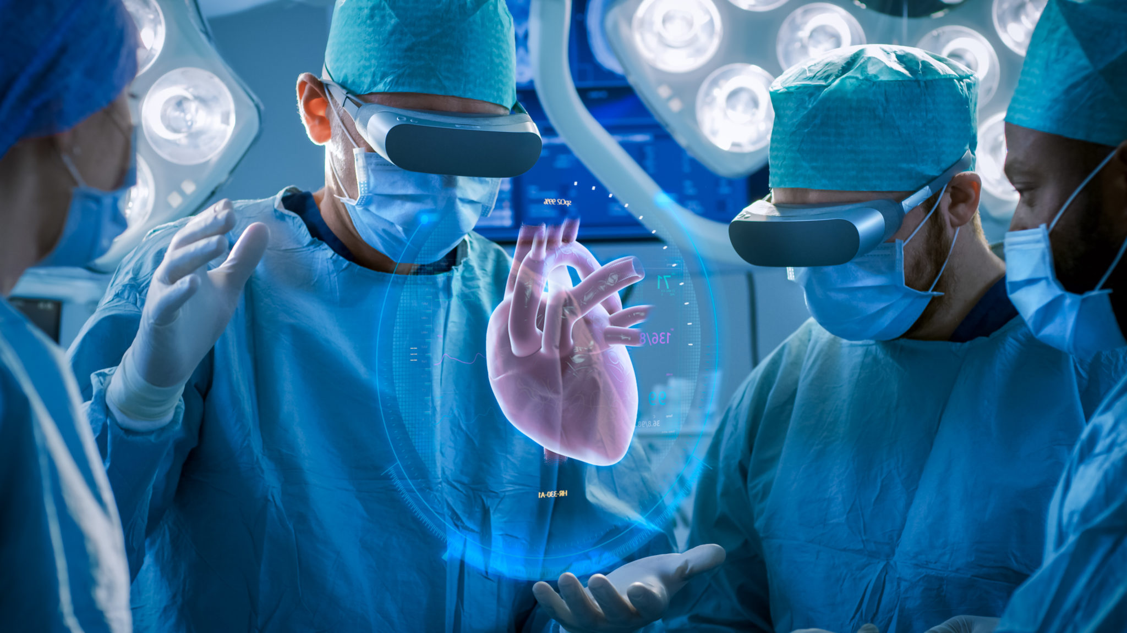
Datenanalyse des Forschungsprojekts «Caretrain»
Business Intelligence and Analytics
Untersuchung des Einsatzes einer augtmented reality Applikation in unterrichtseinheiten zur herzauskultation bei der Fachhochschule vorarlberg, der careum hochschule gesundheit und der ostschweizer fachhochschule
Burcu isik, Dario Jnglin, CedriC Nagel, Vanessa Mettler
MSc Wirtschaftsinformatik, FS 2022

Slide 2
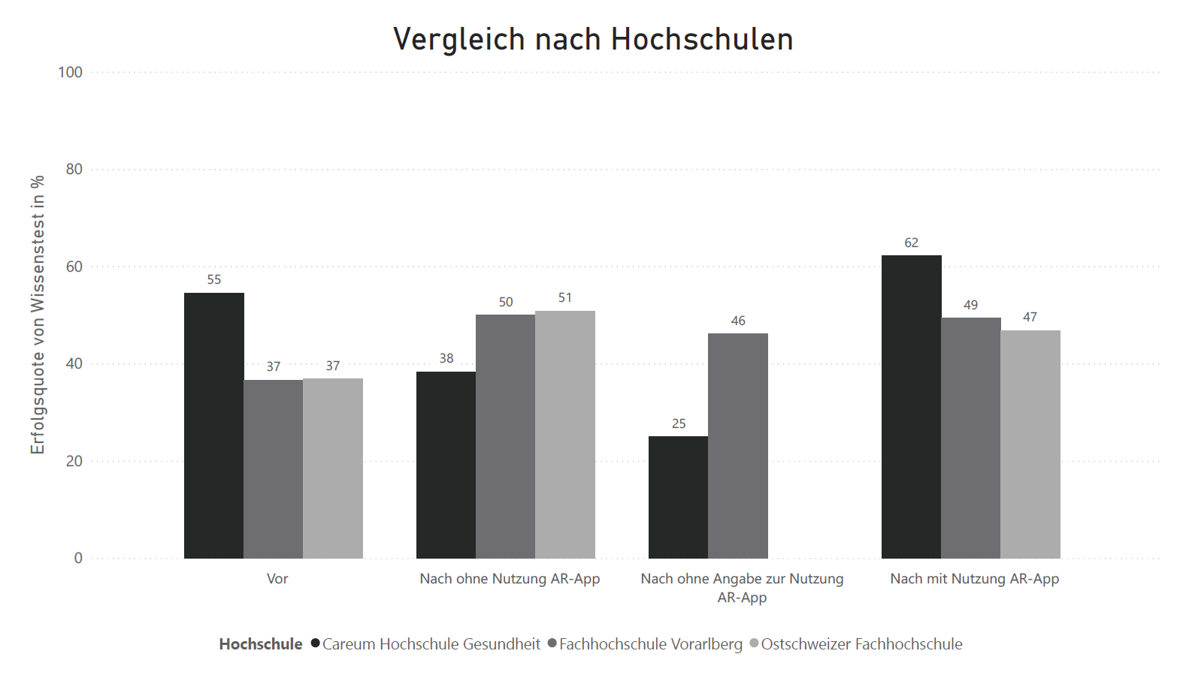
Auswertung Wissenstest nach Hochschule
Beim Vergleich des Wissenstests vor und nach dem Unterricht konnte festgestellt werden, dass sich die Erfolgsquote bei den beiden Hochschulen FHV und OST deutlich verbessern konnte. Bei der CHG konnte kein Lernerfolg festgestellt werden.
Aufgeteilt nach dem Kriterium, ob die AR-App im Unterricht angewandt wurde, konnte im Vergleich zu vor dem Unterricht bei allen Studierenden eine klare Verbesserung festgestellt werden.

Slide 3
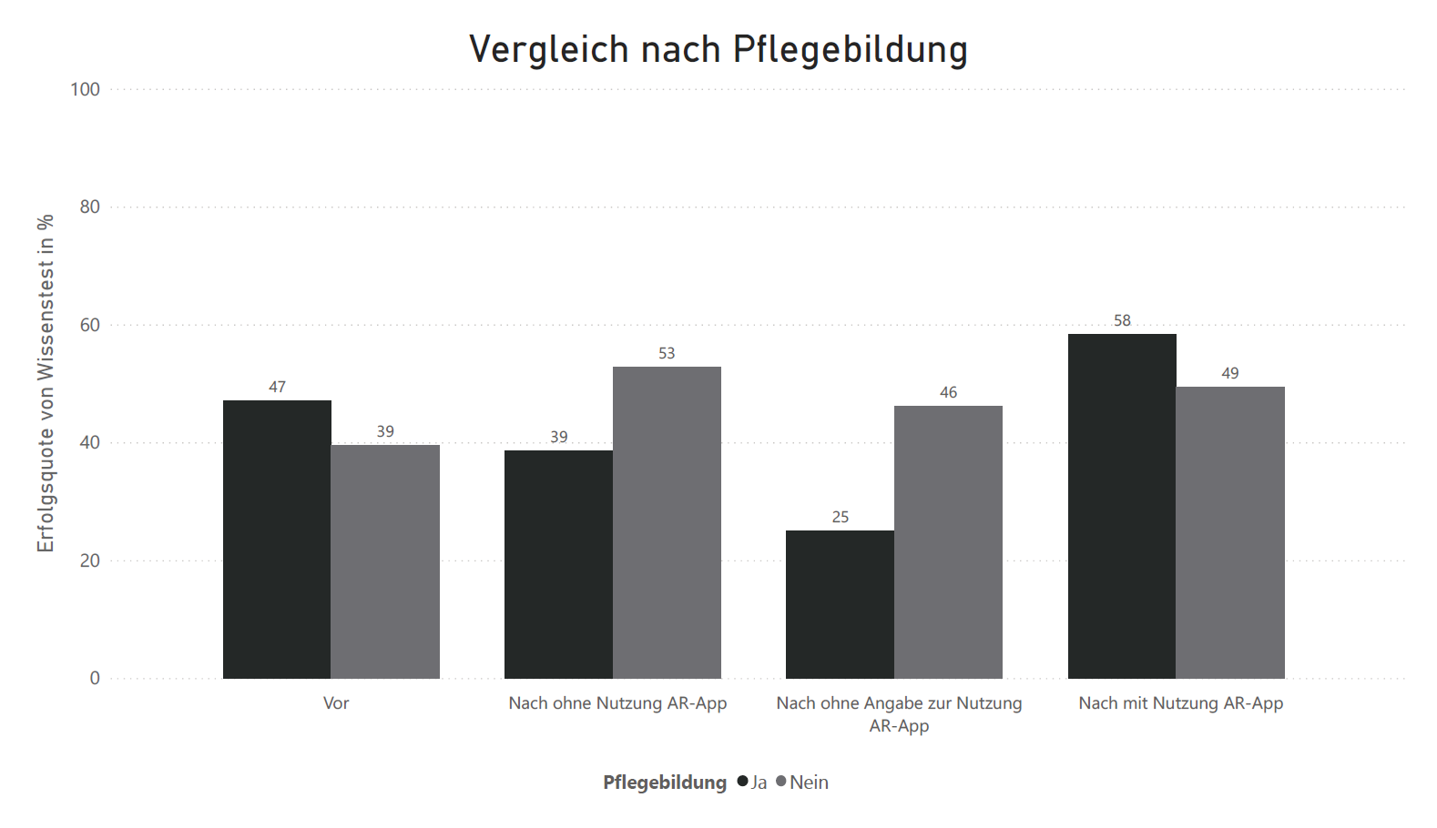
Auswertung Wissenstest nach Vorbildungen
Ob die Studierenden eine Pflegevorbildung besitzen oder nicht, hat ebenfalls einen Unterschied in der Erfolgsquote ausgemacht. So ist die Erfolgsquote bei Studierenden mit Pflegevorbildung vor und nach dem Unterricht höher als bei Studierenden ohne Pflegevorbildung.

Slide 4
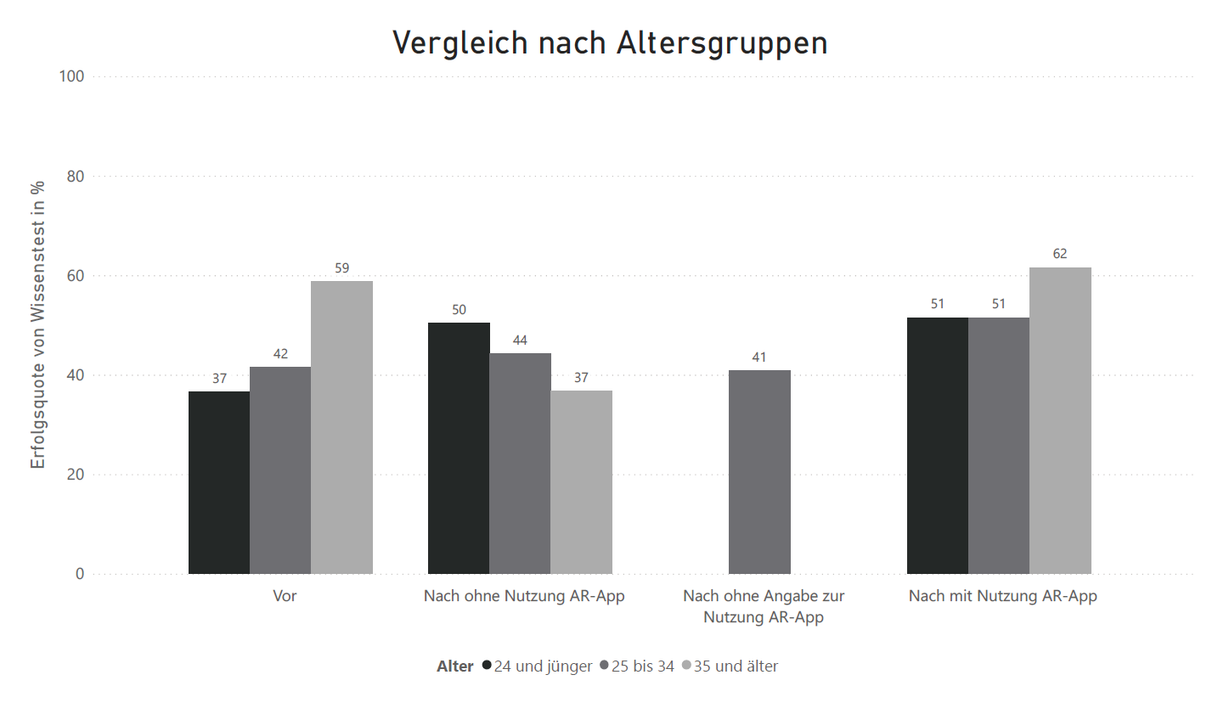
Auswertung Wissenstest nach Alter
Auch hinsichtlich des Alters können Aussagen getroffen werden: Mit der Nutzung der AR-App steigt die Erfolgsquote im Vergleich zu vor dem Unterricht oder ohne Nutzung im Unterricht in allen Altersklassen ebenfalls an, wobei hier jüngere Studierende die grösseren Fortschritte machen als ältere.

Slide 5
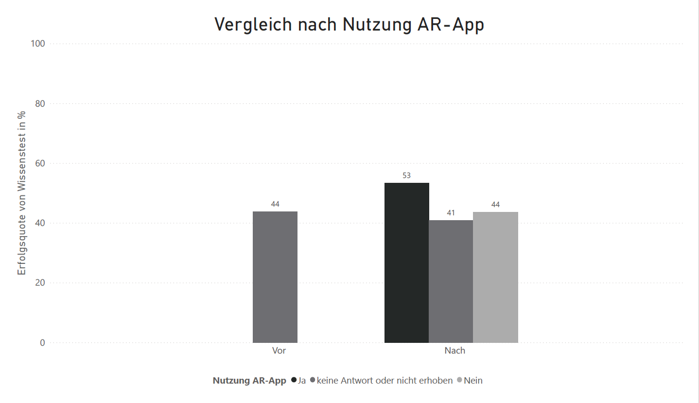
Auswertung Wissenstest nach Nutzung der AR-App
Zusammenfassend kann festgestellt werden, dass die Nutzung der AR-App eine Steigerung der Erfolgsquote im Wissenstest mit sich führt.

Slide 6
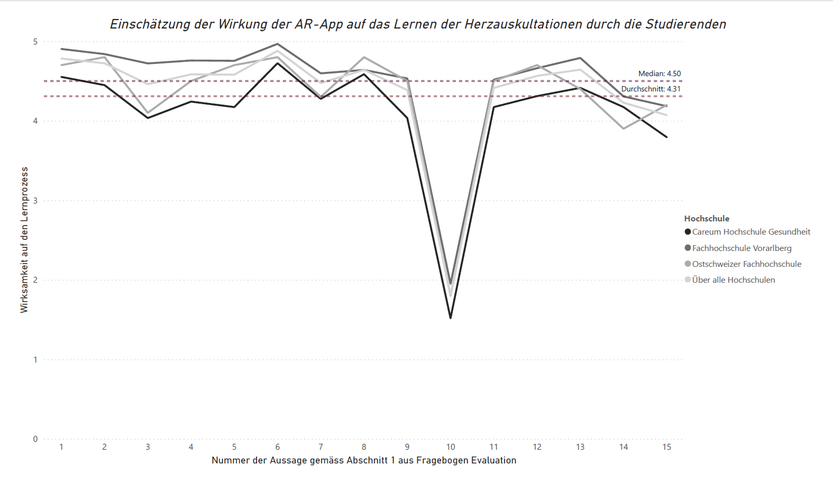
evaluation ar-App: Wirksamkeit auf Lernprozess
Auf einer Skala von 1 bis 5 schätzen die Studierenden die Wirksamkeit der AR-App (Motivation, Verständnis, Nutzen) durchschnittlich mit 4.31 ein. Der Median liegt bei 4.5.

Slide 7
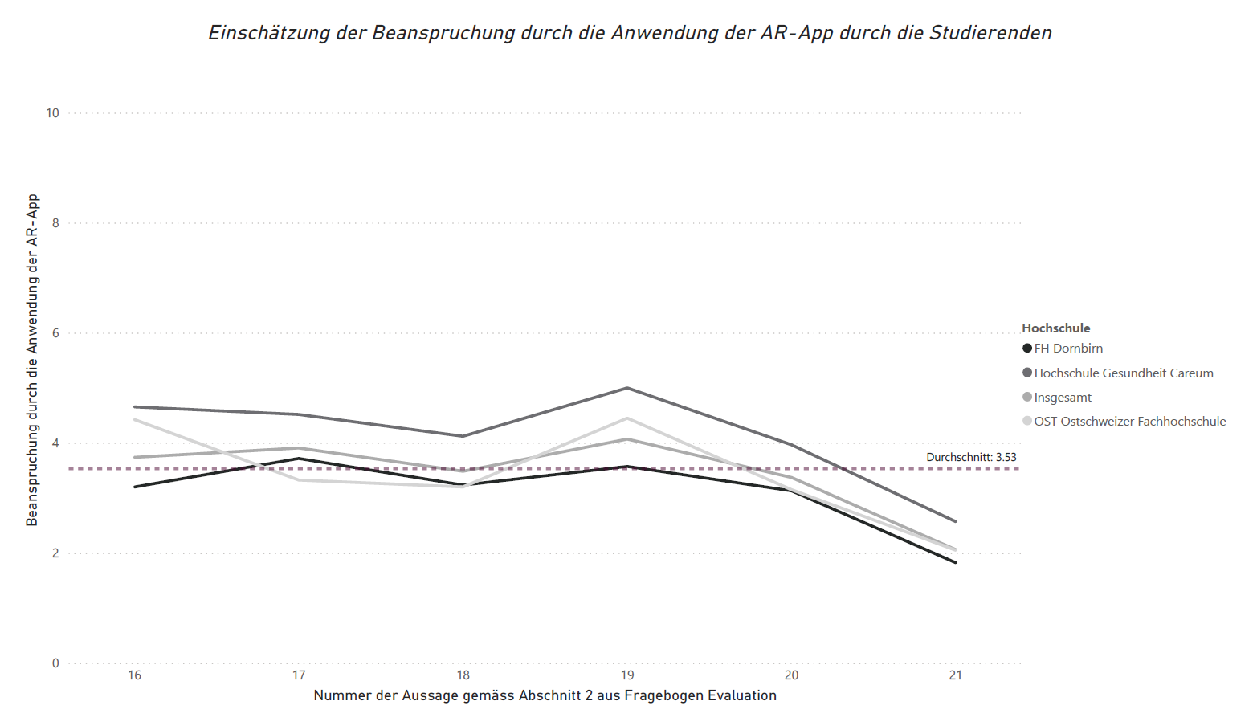
evaluation ar-App: beanspruchung durch die anwendung
Auf einer Skala von 1 bis 11, wobei 1 am geringsten und 11 am höchsten ist, schätzen die Studierenden die Beanspruchung durch die AR-App durchschnittlich mit 3.53 ein. Der Median liegt bei 2.92.

Slide 8
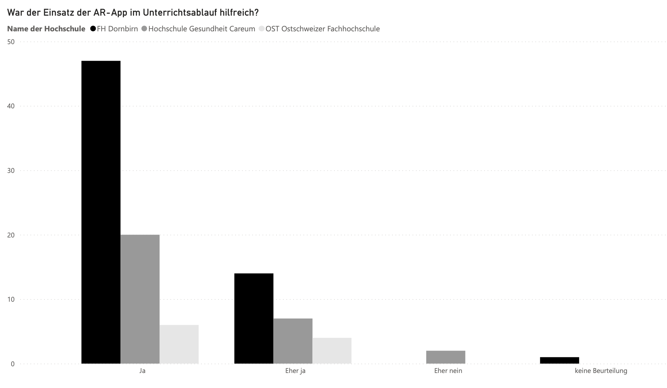
evaluation ar-App: einsatz im unterricht
Der Einsatz der AR-App im Unterricht wird mehrheitlich als hilfreich bewertet.
Den Nutzen der AR-App bewertet die Mehrheit der Studierenden als hoch bis sehr hoch.

Slide 9
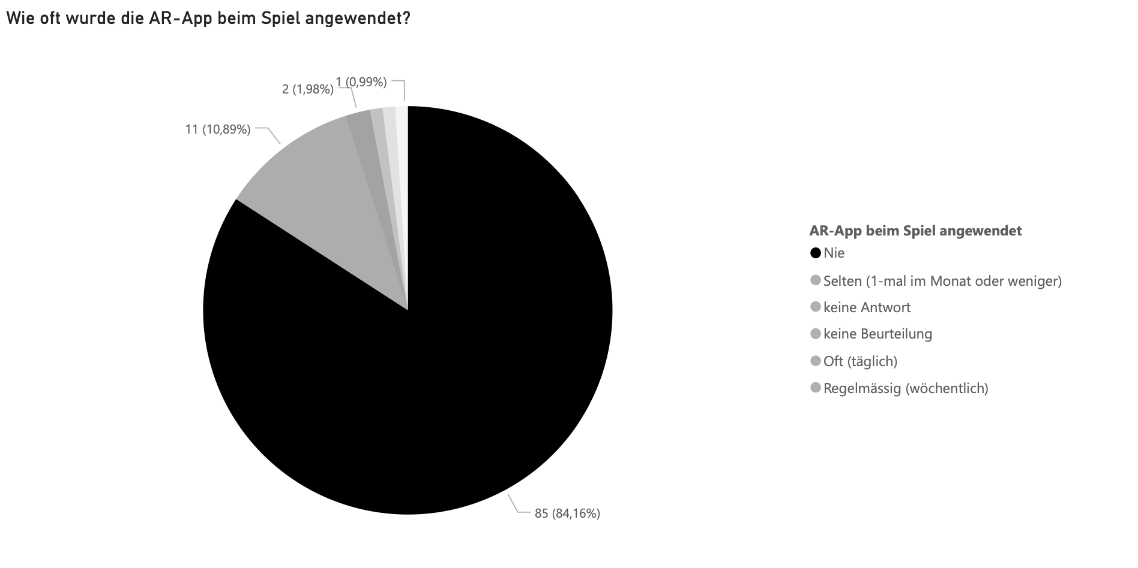
evaluation ar-App: Erfahrung mit AR-Applikationen
84% der Studierenden gaben, noch nie eine AR-App beim Spielen angewandt zu haben.
99% der Studierenden gaben an, noch nie eine AR-App beim Lernen oder im Unterricht angewandt zu haben.

Slide 10

evaluation ar-App: empfehlungen für weiterentwicklung
Über einen Drittel (37.62%) sieht Verbesserungspotenzial für die AR-App.
Die Studierenden haben zahlreiche Vorschläge zur Weiterentwicklung der AR-App angegeben. Als meistgenannter Punkt sticht hierbei das Hinzufügen von weiteren Organen hervor.

Slide 11

evaluation ar-App: weiteres einsatzpotenzial im studium
Zu den Bereichen, bei welchen die Studierenden Potenzial für den Einsatz einer AR-App sehen, gingen ebenfalls unterschiedliche Antworten ein. Am häufigsten wurde der Einsatz bei der Lunge / Lungenauskultation und bei der Anatomie genannt.

